Slide 1
THOMAS COOK TRAVEL

Slide 2
THOMAS COOK KİMDİR
İsim: Thomas
Soyad: Cook
Doğum Tarihi:22.11.1808
Ölüm Tarihi: 18.07.1892
Derbyshire Melbourne Avustralya doğumlu.
Baptist din adamı ve işadamı.

Slide 3
.
1841 yılında İngiltere'nin Leicester kentine, 20 km uzaklıktaki bir alanda düzenleyen festivale, 571 kişlik bir turist kafilesini götürmüştür.Bu hareketiyle modern anlamda ilk turizm hareketini başlatmıştır.
Cook ilk yurtdışı turunu İskoçya'ya tren ve gemi ulaşım araçlarını birlikte organize ederek gerçekleştirmiştir.

Slide 4
.

Slide 5
Şirketin Tur Operatörleri Markaları
ALMANYA
İNGİLTERE/İRLANDA
Neckermann Reisen,
Aldiana
Air Marin
Bucher Reisen
Terramar
Kreutzer Touristik
Condor Individuell
Thomas Cook
Thomas Cook Holidays
JMC
Style
Neilson
Club

Slide 6
.
FRANSA
BELÇİKA LÜKSEMBURG
Aquatour
Havas Voyages
Vacances
HOLLANDA
Neckermann
Vrij Uit
Belvilla
All Seasons
Neckermann
Pegase
Sunsnacks

Slide 8
.
AVUSTURYA, MACARİSTAN, POLONYA, SLOVEKYA, SLOVENYA
HİNDİSTAN MISIR
Neckermann
Thomas Cook
Marlin Travel.

Slide 9
Havayolları Markaları
Condor 50 uçak
JMC 24 uçak
Thomas Cook Airlines Belgium 24uçak
Sun Express 7 uçak

Slide 10
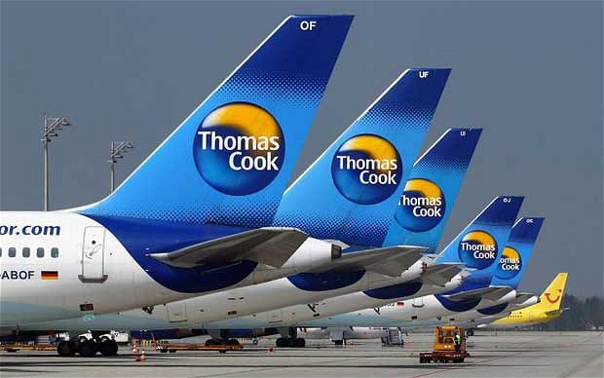

Slide 11
.
Thomas Cook bünyesindeki 5 ayrı marka otelden toplam 133 tesis var, otellerin ülkelere dağılımında Türkiye 35 tesis ile ilk sıradıdır.
Thomas Cook'un otelcilik alanındaki iki yeni markası Sentido ve SunConnect'in ilk olarak Türkiye'de hizmete girdi.

